Slide 1
类加载器、反射、动态代理

Slide 2
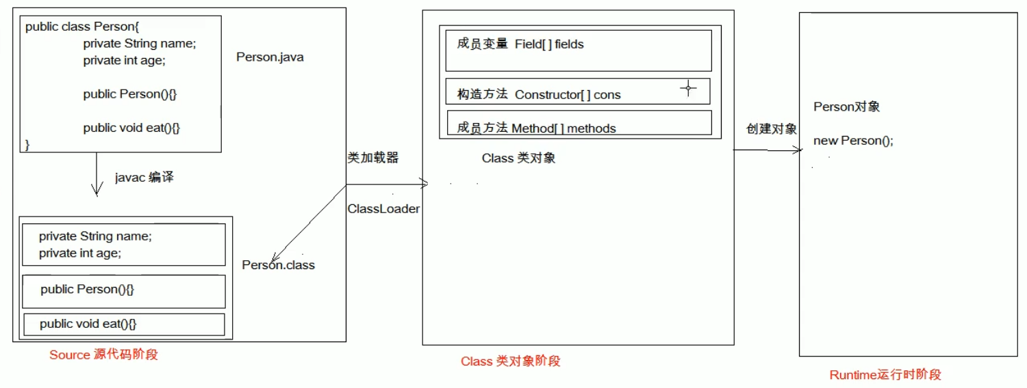
java代码在计算机中经历的三个阶段

Slide 3
反射
JAVA反射机制是在运行状态中，对于任意一个类，都能够知道这个类的所有属性和方法；对于任意一个对象，都能够调用它的任意一个方法和属性；这种动态获取的信息以及动态调用对象的方法的功能称为java语言的反射机制。

Slide 4
反射的优点和缺点
优点：
可以在程序的运行过程中，操作这些对象
可以解耦，提高程序的可扩展性
缺点：
对性能有影响，使用反射基本上是一种解释操作，这类操作总是慢于直接执行相同的操作

Slide 5
Class类
通过class类可以得到某个类的属性、方法、构造器、实现接口。
对于每个类而言，jre都为其保留了一个不变的Class类型的对象，一个Class对象包含该类的信息
Class本身也是一个类
Class对象只能由系统建立对象
一个加载的类在JVM中只会有一个Class实例
一个Class对象对应的是一个加载到JVM中的一个.class文件
Class类是Reflection的根源，针对任何你想动态、运行的类，唯有先获得相应的Class对象Reflecti

Slide 6
三种获取Class对象的方式
1:通过Object类的getClass方法获取
多用于对象获取字节码对象的方式
Person p = new Person();
Class c = p.getClass();
2:任意数据类型都具备一个class静态属性,要比第一种方式简单
多用于参数的传递
Class c2 = Person.class;
3:将全类名作为字符串传递给Class类中的静态方法forName即可
多用于配置文件，将类名定义在配置文件中，读取配置文件加载类
Class c3 = Class.forName("包名.类名");
比较三种方式获取到的字节码对象：
同一字节码文件（*.class）在一次程序的运行过程中，只会被加载一次，不论通过哪一种方式获取的class对象都是同一个

Slide 7
通过反射获取成员变量并使用
Class类获取成员变量
Field getField(String name)
返回一个 Field对象，它反映此表示的类或接口的指定公共成员字段 类对象。
Field getDeclaredField(String name)
返回一个 Field对象，它反映此表示的类或接口的指定已声明字段 类对象。
Field[] getFields()
返回包含一个数组 Field对象反射由此表示的类或接口的所有可访问的公共字段 类对象。
Field[] getDeclaredFields()
返回的数组 Field对象反映此表示的类或接口声明的所有字段类对象。
Field类
Object get(Object obj)
返回该所表示的字段的值 Field ，指定的对象上。
void set(Object obj, Object value)
将指定对象参数上的此 Field对象表示的字段设置为指定的新值。
void setAccessible(boolean flag)
将此对象的 accessible标志设置为指示的布尔值。

Slide 8
通过反射获取构造方法并使用
Class类获取构造方法
Constructor<?>[] getConstructors()
返回一个Constructor对象的数组，是所有公共的构造类对象。
Constructor<?>[] getDeclaredConstructors()
返回一个Constructor对象的数组，是所有构造类对象。
Constructor<T> getConstructor(Class<?>... parameterTypes)
获取单个构造方法
参数表示的是你要获取的构造方法的参数个数及数据类型的class字节码文件对象
Constructor<T> getDeclaredConstructor(类<?>...parameterTypes)
访问私有的构造方法
T newInstance()
创建由此 类对象表示的类的新实例。
Constructor类
void setAccessible(boolean flag)
将此对象的 accessible【无障碍】标志设置为指示的布尔值。
T newInstance(Object... initargs)
使用此 Constructor对象表示的构造函数，使用指定的初始化参数来创建和初始化构造函数的声明类的新实例。

Slide 9
通过反射获取成员方法并使用
Class类获取成员方法
Method[] getMethods()
返回包含一个数组 方法对象反射由此表示的类或接口的所有公共方法 类对象，包括那些由类或接口和那些从超类和超接口继承的声明。
Method[] getDeclaredMethods()
返回包含一个数组 方法对象反射的类或接口的所有声明的方法，通过此表示 类对象，包括公共，保护，默认（包）访问和私有方法，但不包括继承的方法。
Method getMethod(String name, 类<?>... parameterTypes)
返回一个 方法对象，它反映此表示的类或接口的指定公共成员方法 类对象。
Method getDeclaredMethod(String name, 类<?>... parameterTypes)
返回一个 方法对象，它反映此表示的类或接口的指定声明的方法 类对象。
Method类
Object invoke(Object obj, Object... args)
在具有指定参数的 方法对象上调用此 方法对象表示的底层方法。
String getName()
返回由此 方法对象表示的方法的名称，作为 String 。

Slide 10
类的加载
类的加载
当程序要使用某个类时，如果该类还未被加载到内存中，则系统会通过加载，连接，初始化三步来实现对这个类进行初始化。
加载
就是指将class文件读入内存，并将这些静态数据转换成方法的运行时数据结构，并为之创建一个代表这个类的Class对象。
任何类被使用时系统都会建立一个Class对象。
连接
验证 是否有正确的内部结构，并和其他类协调一致
准备 负责为类的静态成员分配内存，并设置默认初始化值
解析 将类的二进制数据合并到jre中
初始化
jvm负责对类进行初始化
就是我们以前讲过的初始化步骤

Slide 11
类初始化时机
创建类的实例
访问类的静态变量，或者为静态变量赋值
调用类的静态方法
使用反射方式来强制创建某个类或接口对应的java.lang.Class对象
初始化某个类的子类
直接使用java.exe命令来运行某个主类

Slide 12
类加载器
类加载器
负责将.class文件加载到内存中，并为之生成对应的Class对象。
类加载器的组成
Bootstrap ClassLoader 根类加载器
Extension ClassLoader 扩展类加载器
Sysetm ClassLoader 系统类加载器

Slide 13
类加载器的作用
Bootstrap ClassLoader 根类加载器
也被称为引导类加载器，负责Java核心类的加载
比如System,String等。在JDK中JRE的lib目录下rt.jar文件中
Extension ClassLoader 扩展类加载器
负责JRE的扩展目录中jar包的加载。
在JDK中JRE的lib目录下ext目录
Sysetm ClassLoader 系统类加载器
负责在JVM启动时加载来自java命令的class文件，以及classpath环境变量所指定的jar包和类路径
注：
加载完类之后，在堆内存的方法区中就生成了一个class对象（一个类只有一个class对象），这个对象就包括了完整的类的结构信息，我们可以通过这个对象看到类的结构
正常方式：引入需要的类 - new对象 - 得到实例
反射方式：得到实例 - getClass（）方法 - 得到完整的类

Slide 14
注解
定义：注解（Annotation），也叫元数据。一种代码级别的说明。它是JDK1.5及以后版本引入的一个特性，与类、接口、枚举是在同一个层次。它可以声明在包、类、字段、方法、局部变量、方法参数等的前面，用来对这些元素进行说明，注释。
理解：就是注释给计算机看的
作用分类：
①编写文档：通过代码里标识的元数据，在cmd窗口使用javadoc命令生成文档【生成文档doc文档】
@author bzg （作者）
@version 1.0 （版本号）
@since 1.5 （更新版本）
②代码分析：通过代码里标识的元数据对代码进行分析【使用反射】
③编译检查：通过代码里标识的元数据让编译器能够实现基本的编译检查【Override】

Slide 15
java中预定义的注解
@Override
它的作用是对覆盖超类中方法的方法进行标记，如果被标记的方法并没有实际覆盖超类中的方法，则编译器会发出错误警告。
@Deprecated
表示注解内容已过时
@SuppressWarnings
压制警告
一般传递参数“all”:@SuppressWarnings("all")
一般加到类上

Slide 16
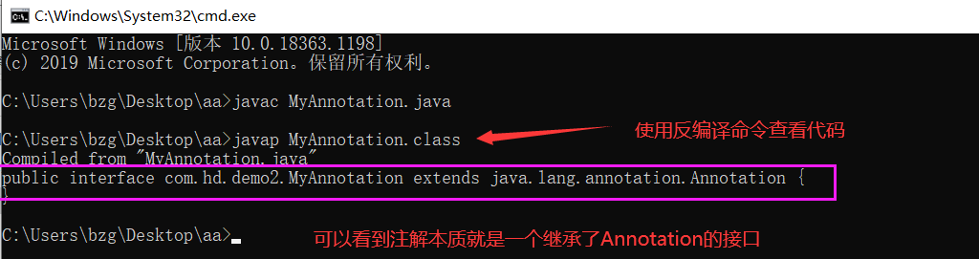
java中自定义的注解
格式：
元注解
public @interface 注解名称{}
本质
注解本质上就是一个接口，接口默认继承了Annotation接口
public interface MyAnnotation extends java.lang.annotation.Annotation { }
那么接口中可以定义什么，注解中就可以定义什么

Slide 17
属性：接口中定义的抽象方法在注解中我们成为属性
属性的返回值类型只能是以下类型（注意：没有void的类型）
基本数据类型
String
枚举
注解
以上类型的数组
定义了属性，在需要时需要给属性赋值
如果定义属性时，使用defaual关键字给属性默认初始化的值，则使用注解时，可以不给属性赋值
如果只有一个属性需要赋值，并且属性的名称是value，则value可以省略不写，直接定义即可
数组赋值时使用“{ }”包裹起来

Slide 18
public enum Gender {
man("男"),
woman("女");
String genderName;
private Gender(String genderName) {
this.genderName = genderName;
}
}
public @interface MyAnnotation1 {
}

Slide 19
代码：
public @interface MyAnnotation {
// 基本数据类型
int age();
// String
String name() default "张三";//加了defaual可以默认赋值，使用时可不用重新添加数据
// 枚举
Gender gender();
// 注解
MyAnnotation1 myAnnotation1();
// 以上类型的数组
String[] interest();
// 当且仅当只有一个属性value时可以省略不写
// String value();
}

Slide 20
//@MyAnnotation(age=12)
//@MyAnnotation("hah")
@MyAnnotation(
age=13,
name="李四",
gender=Gender.man,
myAnnotation1=@MyAnnotation1,
interest={"读书","跑步"}
)
public class Test1 {
}

Slide 21
元注解
用于描述注解的注解
@Target：描述注解能够作用的位置
ElmentType取值
TYPE：可以作用于类上
METHOD：可以作用于方法上
FIELD：可以作用于成员变量上
@Retention：描述注解被保留的阶段
@Retention(RetentionPolicy.SOURCE)：当前被描述的注解，不会保留到class字节码文件中，更不会别jvm读取到
@Retention(RetentionPolicy.CLASS)：当前被描述的注解，会保留到class字节码文件中，但不会被jvm读取到
@Retention(RetentionPolicy.RUNTIME)：当前被描述的注解，会保留到class字节码文件中，并别jvm读取到（一般只用这种）
@Documented：描述注解是否被抽取到api文档中
@Inherited：描述注解是否被子类继承

Slide 22
动态代理
动态代理
代理：本来应该自己做的事情，却请了别人来做，被请的人就是代理对象。
举例：春季回家买票让人代买
动态代理：在程序运行过程中产生的这个对象
而程序运行过程中产生对象其实就是我们刚才反射讲解的内容，所以，动态代理其实就是通过反射来生成一个代理

Slide 23
动态代理
在Java中java.lang.reflect包下提供了一个Proxy类和一个InvocationHandler接口，通过使用这个类和接口就可以生成动态代理对象。
Proxy类中的方法创建动态代理类对象
public static Object newProxyInstance(ClassLoader loader,Class<?>[] interfaces,InvocationHandler h)
InvocationHandler
Object invoke(Object proxy,Method method,Object[] args)

Slide 24
Java内存回顾
堆
存放new的对象和数组
可以被所有的线程所共享，不会存放别的对象引用
栈
存放基本数据类型（会包含这个基本数据类型的具体数值）
引用对象的变量（会存放这个引用在堆里面的具体地址）
方法区
可以被所有的线程共享
包含了所有的class和static变量

